Slide 1

The Chomsky Hierarchy
and 归约技巧
讲述人 胡旭

Slide 2
1 引入
1.1 背景
1.2 语言表示
目录
2 The Chomsky Hierarchy
2.1 各层形式语言
2.2 LBA
3 归约技巧
3.1 CFG相关判定问题
3.2 PCP问题

Slide 3
引入
1.1 背景
1.2 语言表示

Slide 4
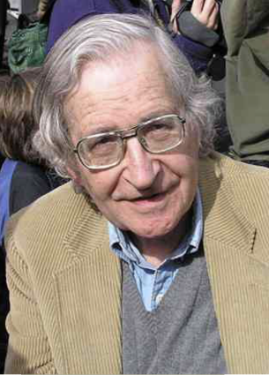
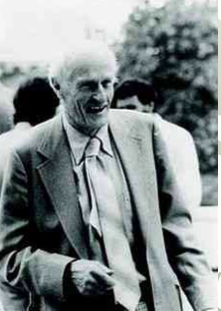

§1.1 背景
形式语言与自动机理论的产生：
1956年，乔姆斯基从产生语言的角度给出文法的数学模型。抽象的将语言L形式地定义为一个字母表Σ中字母组成的一些串的集合$L⊆Σ^{∗}$，组成句子的产生式规则称为文法。
1951-1956年，克林给出描述语言的另一种形式——自动机，提出了有限自动机
1956年乔姆斯基发表《句法结构》，其中提出了The Chomsky Hierarchy；并于1959年，乔姆斯基证明了文法与自动机的等价性，

Slide 5
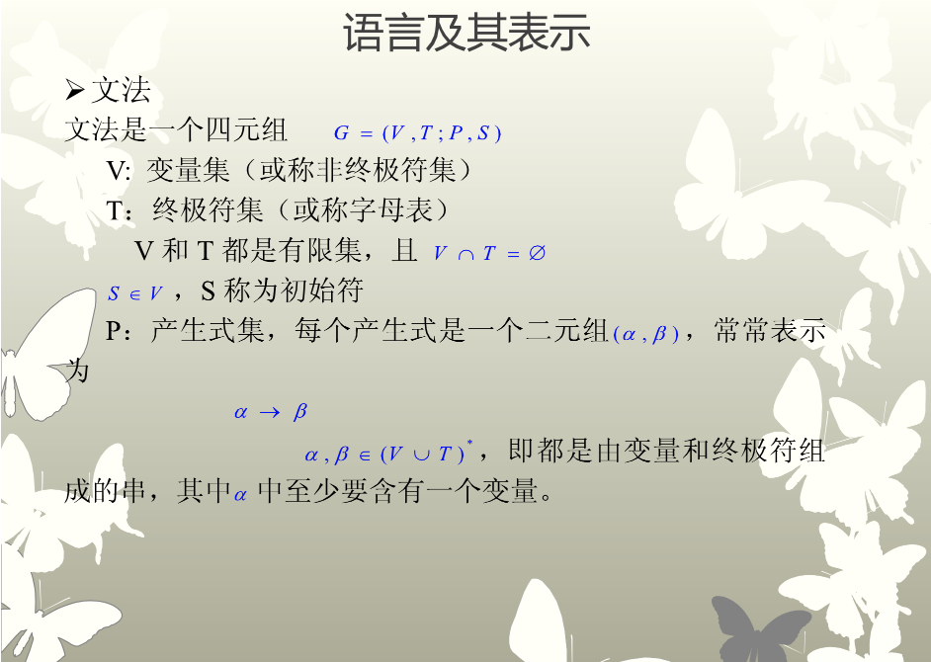
§1.2语言表示

Slide 6
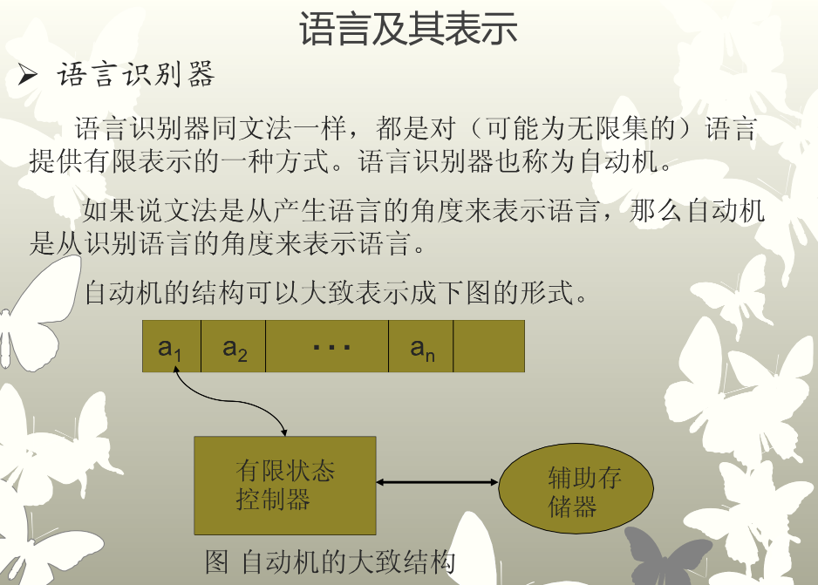
语言表示
§1.2语言表示

Slide 7
The Chomsky Hierarchy
2.1 各层形式语言
2.2 LBA接受性问题

Slide 8
§2.1 The Chomsky Hierarchy
Grammars(generators)
automata(acceptors)
Turing
machine
Recursively
enumerable
Linear bounded
automaton
Context-
sensitive
Mild Context-Sensitivity
TAG——embedded pushdown automaton
Context-
free
Push-down
automaton
Regular
grammar
Finite
automaton

Slide 9
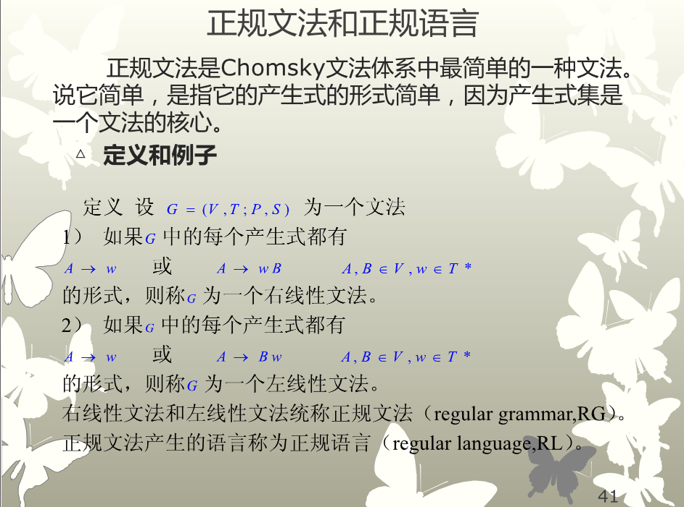

Slide 10
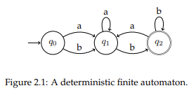
确定有限自动机DFA
△ 定义
一个五元组
M = ( Q,Σ,δ,q₀,F )
其中Q 是有限状态集， Σ 是字母表， q₀是初始状态， F 是终止状态集。 δ 称为状态转换函数，它是状态集Q 与字母表Σ 的笛卡尔积到状态集Q 的一个映射，也即是：
δ : Q × δ
Q
△ 举例

Slide 11
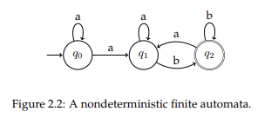
非确定有限自动机NFA
△ 定义 类似于DFA，只是转换函数不同
δ : Q × δ
其中，2^{Q}表示Q的幂集
2^{Q}
△ 举例

Slide 12
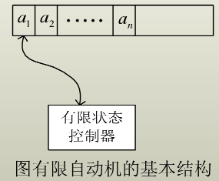
有限自动机FA
△ NFA和DFA的关系
DFA可以看作是NFA的一种特例。
NFA所接受的语言类不一定比DFA大。
定理：
若语言L被NFA所接受，那么一定至少存在一个DFA所接受的语言恰好是L

Slide 13
上下文无关语言CFL
△ 上下文无关文法（CFG，或2型文法）
四元组G = (V,T,P,S)
α->β∈P，均有|β|≥|α| ，α∈V， β ∈(V∪T)*
自嵌入特性是区分真正的上下文无关文法与正规文法的判定标准。（uvwxy定理）
例如：
语法（{A}，{a，b，c}，P，A），P：A→aA，A→abc

Slide 14
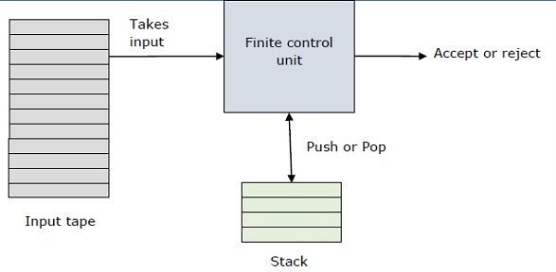
下推自动机PDA
△ 结构

Slide 15
下推自动机PDA
△ 定义
一个七元组
M = ( Q, Σ , Γ,δ,q₀,Z₀,F )
其中，
Q：有限状态集
Σ ：字母表
Γ ：堆栈符号
δ ：状态转换函数，δ : Q×(Σ∪{ε})×Γ -> Q×Γ*
q₀ ：初始状态， q₀ ∈Q
Z₀ ：栈起始符号， Z₀ ∈ Γ
F ：终止状态集

Slide 16
下推自动机PDA
△ 确定性与非确定性
通常说的PDA是非确定的，确定性PDA（DPDA）接受的语言类是CFL的一个子类。DPDA满足：
δ (q, ε,Z )是有意义的
δ (q, a,Z )不存在多个值

Slide 17
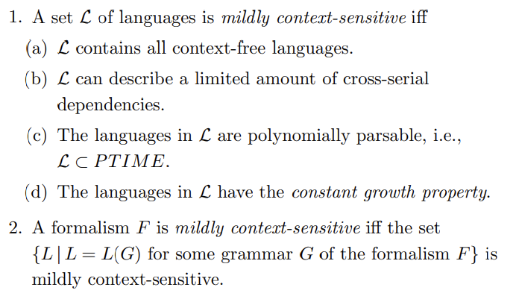
Mild Context-Sensitivity

Slide 18
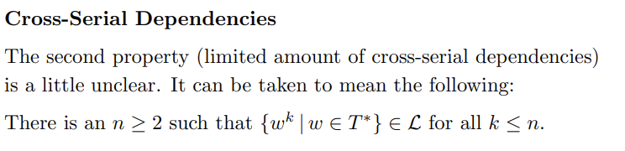
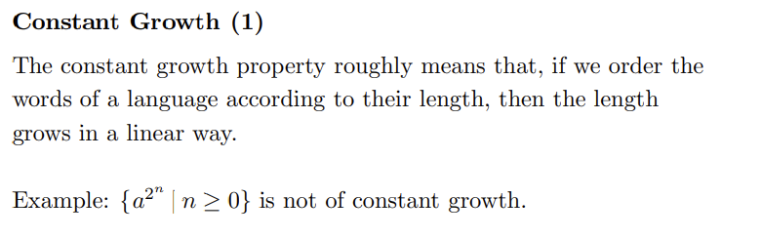
Mild Context-Sensitivity

Slide 19
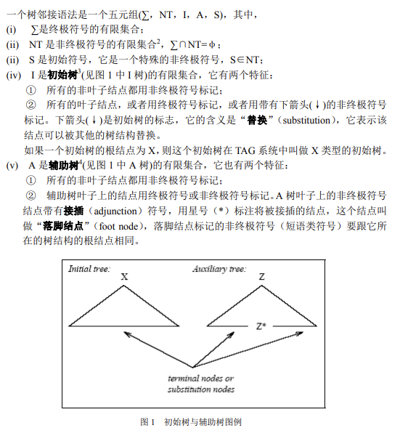
TAG

Slide 20
上下文有关文法CSG
△ 定义（1型文法）
一个文法G四元组
G = (V,T,P,S)
其中，
V：非终极字符集
T：字母表
P：产生式α->β∈P，均有|β|≥|α|成立
S：起始字符

Slide 21
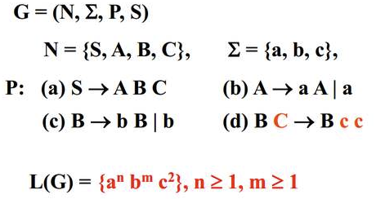

上下文有关文法CSG
△ 举例
因为没有单独以C在左边的推导规则，所以在S—>A B C替换时，后面的BC要一起用规则（d）来作推导。
若 d：C → B A | c

Slide 22
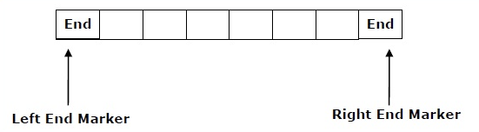

线性有界自动机
△ 定义
设M为一个图灵机，如果M满足条件
输入字母表Σ中包含两个特殊的符号$\text{Ȼ }\text{和 }\text{\$}$，左右端符
读写头只能在Ȼ 和 $之间移动和写新字符
则称M是一个线性有界自动机（LBA）
M = （Q，X，Σ，q ₀， $\text{Ȼ}$， $\text{\$}$，δ，F）

Slide 23
递归可枚举语言RE
△ 定义
设L为一个语言，若存在一个图灵机M使得L=L(M)，则称L是一个递归可枚举的语言（简记r.e.）
若存在一个图灵机M，使得L=L（M），且对任意输入串，M都停机，则称L为一个递归语言。
△ 文法
G=(V，T，P，S)，0型文法、短语结构文法PSG

Slide 24

图灵机
图灵机（Turing Machine TM）是一种数学模型，由一个无限长的磁带组成，分为输入信号的单元格。它由读取输入磁带的磁头组成。状态寄存器存储图灵机的状态。读取输入符号后，用另一个符号替换其内部状态，并从一个单元格向右或向左移动。如果TM达到最终状态，则输入字符string被接受，否则被拒绝。
TM可以正式描述为7元组（Q，X，Σ，δ，q₀，B，F），其中
Q是一组有限状态
X是磁带字母表
Σ是输入字母表，不含空白符
δ是过渡函数; δ：Q×X→Q×X×{Left_shift，Right_shift}。
q₀是初始状态
B是空白符号
F是最终状态的集合

Slide 25
§2.2 LBA
Linear-Bounded Automata:
Same as Turing Machines with one difference:
the input string tape space
is the only tape space allowed to use

Slide 26
Linear Bounded Automaton (LBA)
Input string
Working space
in tape
Left-end
marker
Right-end
marker
All computation is done between end markers
一般图灵机，假定带右边无限长，内存无限制；
线性界限自动机，
假定带右边有限制，内存有限制，实际的计算机都是内存有限的，都是LBA

Slide 27
LBA’s have more power than PDA’s
(pushdown automata)
LBA’s have less power than Turing Machines

Slide 28
We define LBA’s as NonDeterministic
Open Problem:
NonDeterministic LBA’s
have same power as
Deterministic LBA’s ?

Slide 29
Unrestricted Grammars:
Productions
String of variables
and terminals
String of variables
and terminals

Slide 30
Example unrestricted grammar:

Slide 31
Context-Sensitive Grammars:
Productions
String of variables
and terminals
String of variables
and terminals
and:

Slide 32
The language
is context-sensitive:

Slide 33
Theorem:
A language is context sensistive
if and only if
it is accepted by a Linear-Bounded automaton
A language is Turing-Acceptable
if and only if is generated by an
unrestricted grammar

Slide 34
LBA接受性问题
△ 描述
检测一个给定的线性界限自动机
是否接受一个事先给定的串
△ 数学表示
A_{LBA}={<M,w>| LBA M接受串w}

Slide 35
LBA接受性问题
△引理:
设M是q个状态和g个带符号的LBA,对于长度为n的带子, M恰有q*n*g^{n}个不同格局.。
△证明:
格局包括当前状态, 带头位置和带内容，这三者的不同组合数恰为q*n* g^{n}

Slide 36
定理:A_{LBA}是可判定的.
证明思路: 在输入w上模拟M
如果M停机接受,则接受
如果M停机拒绝,则拒绝
如果M不停机, 则……?
根据引理,
如果M运行超过qng^{n}步,
则M重复了某个格局,
因此M将陷入死循环
以上考虑的是确定型LBA,
对于非确定型LBA, 考虑不同
格局的排列, 共qng^{n}!种.

Slide 37
定理: A_{LBA}是可判定的
证明: TM L判定A_{LBA}.
L = “对输入<M,w>,
M是LBA,w是串:
1) 在w上模拟M运行qng^{n}步,
或者直到它停机.
2) 如果M停机,
则当M接受时接受,
当M拒绝时拒绝;
如果M还没有停机,
则拒绝. ” #

Slide 38
计算历史
设M是一个TM, w是一个输入串
M在w上的接受计算历史是
格局序列 C₁,C₂,…,C_{k}, 其中
C₁是初始格局,
每个C_{i}都是C_{i-1}的合法结果
(即符合M的转移函数),
C_{k}是接受格局.
拒绝计算历史: C_{k}是拒绝格局
计算历史都是有穷序列

Slide 39
Representing computations
a/aR
L₁ = {w%w: w ∈{a, b}*}
b/bR
x/xR
q₁
%/%R
q₂
a/aL
q₀
abbaa%abbaa
b/bL
a/aL
a/xL
b/bL
q₁
xbbaa%abbaa
x/xR
x/xL
a/xR
...
q₀
%/%R
q₇
☐/☐R
q_{a}
q₅
%/%R
q₆
q₁
xbbaa%abbaa
b/xR
b/xL
q₂
xbbaa%abbaa
q₃
q₄
q₅
xbbaa%xbbaa
%/%R
...
a/aR
x/xR
xxxxx%xxxxx
b/bR
q_{a}
x/xR

Slide 40
Configurations
A configuration consists of the current state, the head position, and tape contents
configuration
q₁
abq₁a
a
b
a
☐
…
a/bR
q₁
q_{acc}
abbq_{acc}
q_{acc}
…
a
b
b
☐

Slide 41
Computation histories
a/aR
b/bR
x/xR
q₀a₀b₀%₀a₀b₀
x₀q₁b₀%₀a₀b₀
x₀b₆q₁%₀a₀b₀
x₀b₆%₀q₂a₀b₀
x₀b₆q₅%₀x₁b₀
x₀q₆b₀%₀x₀b₀
q₁
%/%R
q₂
a/aL
b/bL
a/aL
a/xL
b/bL
x/xR
x/xL
a/xR
q₀
%/%R
q₇
☐/☐R
q_{a}
q₅
%/%R
q₆
b/xR
b/xL
...
q₃
q₄
%/%R
x₀x₀%₀x₀x₀q₇
x₀x₀%₀x₀x₀☐_{a}q_{a}
a/aR
x/xR
b/bR
x/xR
computation history

Slide 42
Computation histories as strings
If M halts on w, the computation history of (M, w) is the sequence of configurations C₁, ..., C_{l} that M goes through on input w.
q₀a₀b₀%₀a₀b₀
x₀q₁b₀%₀a₀b
#q₀ab%ab#xq₁b%ab# . . . #xx%xx☐q_{a}#
C₁
C₂
C_{l}
...
The computation history can be written
as a string hist over alphabet Γ∪Q∪{#}
x₀x₀%₀x₀x₀q₇
x₀x₀%₀x₀x₀q_{a}
accepting history:
M accepts w
q_{acc} occurs in hist
rejecting history:
M rejects w
q_{rej} occurs in hist

Slide 43
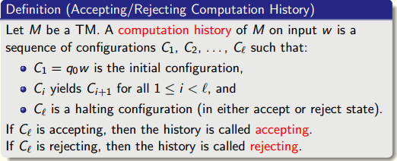
Computation histories as strings

Slide 44
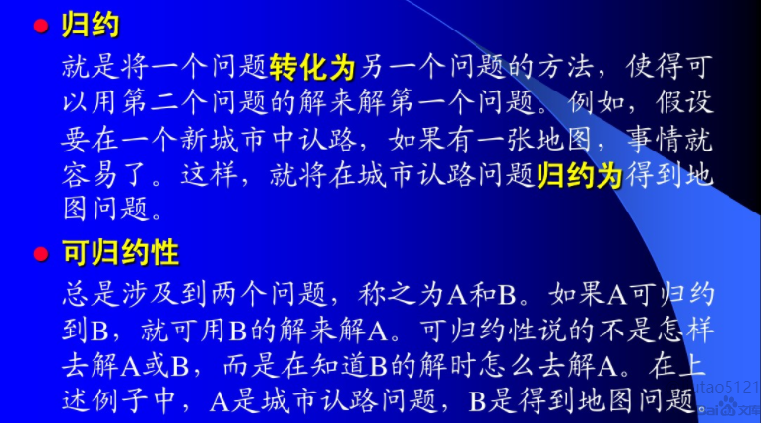
§3 规约技巧

Slide 45
规约
△ 可判定证明
如果A可归约到B，且B是可判定的，则A也是可判定的
△ 不可判定证明
如果A是不可判定的，A可规约到B，则B是不可判定的

Slide 46
Undecidable problems for CFGs
ALL_{CFG} = {<G>: G is a CFG that generates all strings}
ALL_{CFG} is undecidable
Reduction
A_{TM} = {<M, w>: M is a TM that does not accept w}
= {<M, w>: M rejects or loops on input w}
A_{TM} is unrecognizable ⇒ A_{TM} is undecidable
If ALL_{CFG} is decidable then A_{TM} is decidable.
Contradiction.

Slide 47
Undecidable problems for CFGs
ALL_{CFG} = {<G>: G is a CFG that generates all strings}
ALL_{CFG} is undecidable
Suppose it is decidable, then there exists a universal TM H
string H(string <G>) {
// G is a CFG
if G generates all strings, return “accept”;
if G does not generates all strings, return “reject”;
}
Consider the following TM U (dependent on <M> and w)
string U(string <M>, string w){
If M does not accept w, return <G> that generates all strings
If M accepts w, return <G> that does not generate all strings
}
If we can simulate H(U(<M>,w)), then U decides A_{TM} and so A_{TM} is decidable.

Slide 48
Undecidable problems for CFGs
〈G〉
A
accept if G generates all strings
reject if not
accept
if M rej/loops w
〈M, w〉
construct G
A
〈G〉
reject
if M accepts w
G generates all strings if M rejects or loops on w
G fails to generate some string if M accepts w

Slide 49
构造CFG G
G generates all strings if M rejects or loops on w
G fails to generate some string if M accepts w
为此，将M在w上的接受计算历史表示成#C₁#C₂…#C_{L}#,其中C_{i}是M在w上计算的第i步的格局。然后G派生出满足下述条件的所有串
不以C₁开始
不以一个接受格局结束
在M的规则下，某个C_{i}恰好不派生C_{i+1}

Slide 50
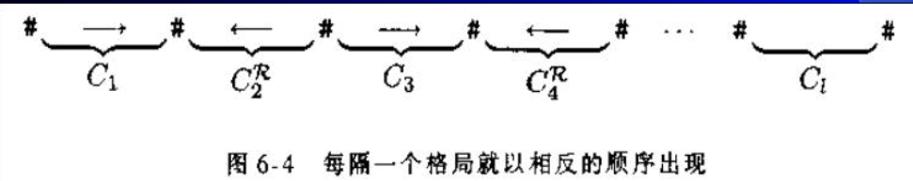
构造PDA D
检查C₁，若不是，则接受
检查是否接受格局结束，若不是，则接受
若某个Ci恰好不派生Ci+1，就接受
D将Ci弹出栈时，串是颠倒的。换一种方式来写接受计算历史。

Slide 51
The Post Correspondence Problem
Input: A set of tiles like this
Given an infinite supply of such tiles, can you match top and bottom?
bab
cc
c
ab
a
ab
baa
a
a
baba
bab
ε
a
ab
baa
a
bab
ε
c
ab
c
ab
bab
cc
a
baba

Slide 52
Post对应问题（PCP)
W₁=下雨天, W₂=留客天,W₃=留我不,W₄=留…..
X₁=下雨天,X₂=留客,X₃=天留, X₄= 我不留…..
有 W₁W₂W₃W₄=X₁X₂X₃X₄ 称为歧义串
PCP问题： 能否设计一个算法，判定汉语中任一字符串是否歧义串。
答案： 不能。因为 PCP是不可判定的。有的书先证明它，然后用它证明停机问题不可判定。有历史的意义。

Slide 53
Undecidability of PCP
PCP = {〈T〉: T is a collection of tiles that contains a top-bottom match}
The language PCP is undecidable.

Slide 54
The Post Correspondence Problem
Input:
Two sets of strings

Slide 55
There is a Post Correspondence Solution
if there is a sequence such that:
PC-solution:
Indices may be repeated or omitted

Slide 56
Example:
PC-solution:

Slide 57
Example:
There is no solution
Because total length of strings from
is smaller than total length of strings from

Slide 58
The Modified Post Correspondence Problem
Inputs:
MPC-solution:

Slide 59
Example:
MPC-solution:

Slide 60
We will show:
1. The MPC problem is undecidable
(by reducing the membership to MPC)
2. The PC problem is undecidable
(by reducing MPC to PC)

Slide 61
Theorem: The MPC problem is undecidable
Proof: We will reduce the membership
problem to the MPC problem

Slide 62
Membership problem
Input: Turing machine
string
Question:
Undecidable

Slide 63
Suppose we have a decider for
the MPC problem
String Sequences
MPC solution?
YES
MPC problem
decider
NO

Slide 64
We will build a decider for
the membership problem
YES
Membership
problem
decider
NO

Slide 65
We need to convert the input instance of
one problem to the other
Membership problem decider
yes
yes
MPC problem
decider
Reduction?
no
no

Slide 66
Reduction:
Convert grammar and string
to sets of strings and
Such that:
There is an MPC
solution for
generates

Slide 67
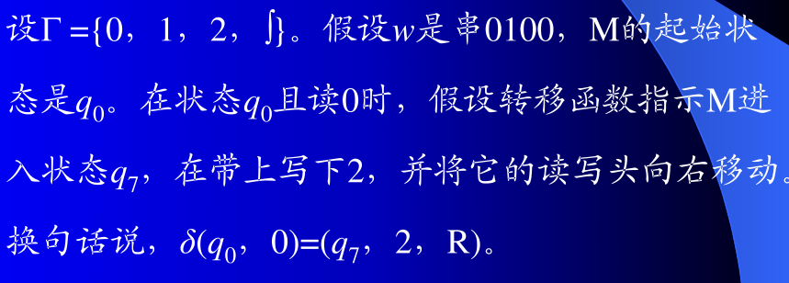
构造 MPCP
以下为例：
第一部分：构造以下列方式开始：将$\left[\frac{\#}{\#q_{0}w_{1}w_{2}⋯w_{n}\#}\right]$作为第一张骨牌$\left[\frac{t_{1}}{b_{1}}\right]$。

Slide 68


构造 MPCP
第一部分：构造以下列方式开始：将$\left[\frac{\#}{\#q_{0}w_{1}w_{2}⋯w_{n}\#}\right]$作为第一张骨牌$\left[\frac{t_{1}}{b_{1}}\right]$。

Slide 69

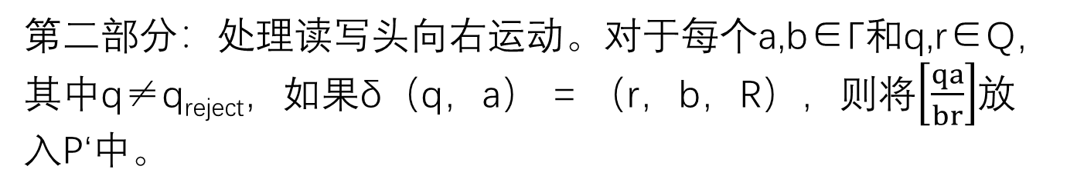
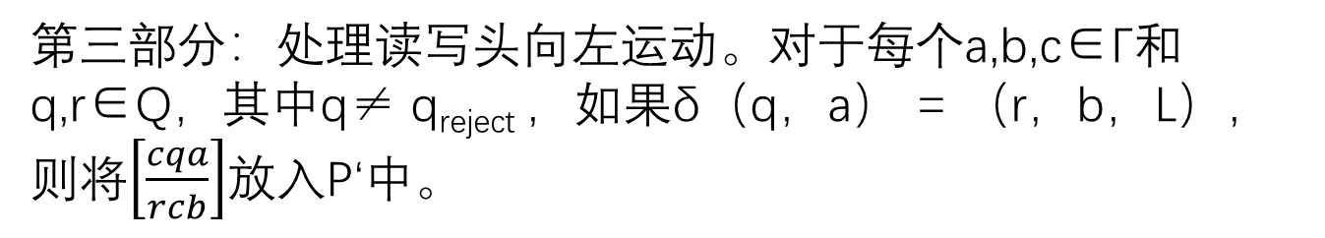
构造 MPCP
第二部分：处理读写头向右运动。对于每个a,b∈Γ和q,r∈Q，其中q≠q_{reject}，如果δ（q，a） = （r，b，R），则将$\left[\frac{qa}{br}\right]$放入P‘中。
第三部分：处理读写头向左运动。对于每个a,b,c∈Γ和q,r∈Q，其中q≠ q_{reject} ，如果δ（q，a） = （r，b，L），则将$\left[\frac{cqa}{rcb}\right]$放入P‘中。

Slide 70
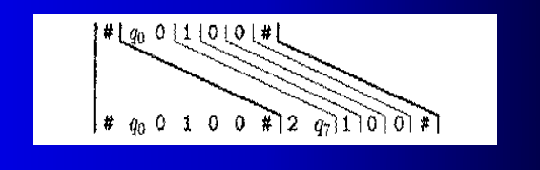
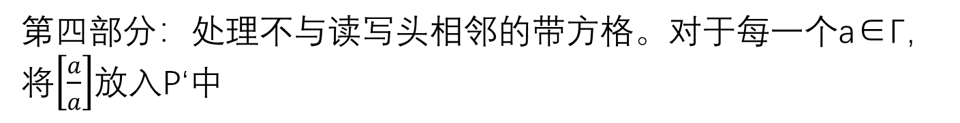

构造 MPCP
第四部分：处理不与读写头相邻的带方格。对于每一个a∈Γ，将$\left[\frac{a}{a}\right]$放入P‘中
第五部分：将$\left[\frac{\#}{\#}\right]或\left[\frac{\#}{□\#}\right]$放入P‘中

Slide 71
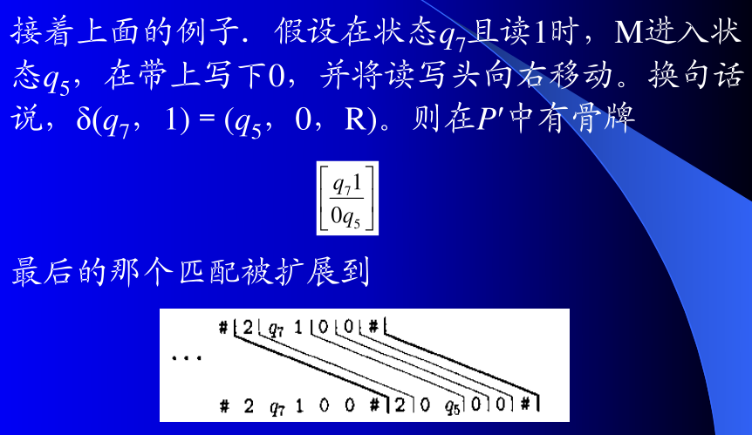
构造 MPCP

Slide 72
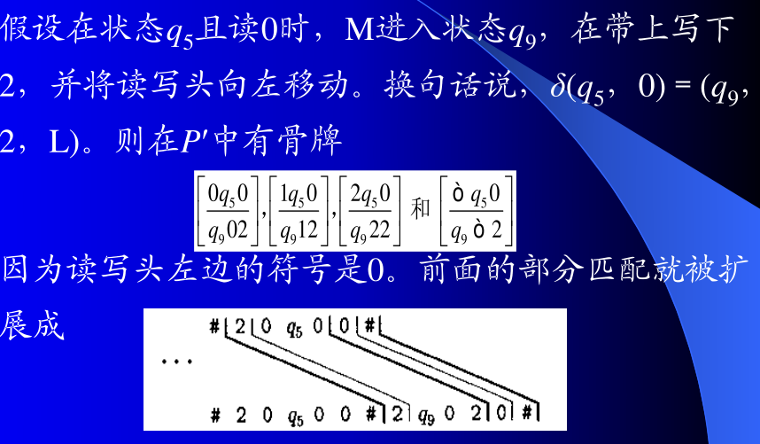
构造 MPCP

Slide 73
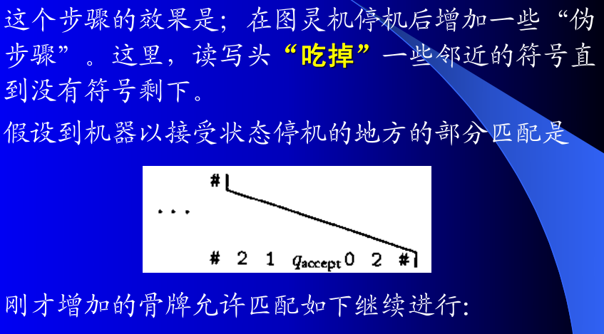
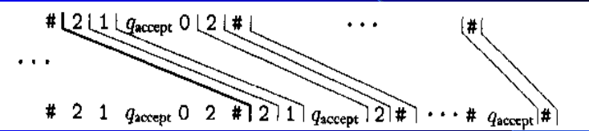
构造 MPCP
第六部分：对于每一个a∈Γ，将$\left[\frac{aq_{accept}}{q_{accept}}\right]或\left[\frac{q_{accept}a}{q_{accept}}\right]$放入P‘中

Slide 74
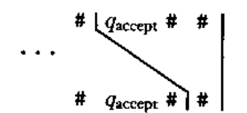
构造 MPCP
第七部分：最后增加骨牌$\left[\frac{q_{accept}\#}{\#}\right]$完成匹配

Slide 75
Since the membership problem is undecidable,
The MPC problem is undecidable
END OF PROOF

Slide 76
Theorem: The PC problem is undecidable
Proof: We will reduce the MPC problem
to the PC problem

Slide 77
We need to convert the input instance of
one problem to the other
MPC problem decider
yes
yes
PC problem
decider
Reduction?
no
no

Slide 78
: input to the MPC problem
Translated to
: input to the PC problem

Slide 79
For each
replace
For each

Slide 80
PC-solution
MPC-solution

Slide 81
Getting rid of the starting tile
We assumed that one tile marked as starting tile
We can remove assumption by changing tiles a bit
s
a
aba
ba
bb
b
c
cca
a
*a*
*a*b*a
b*a*
*b*b
b*
*c
c*c*a*
*a

*
“starting tile” begins with *
“middle tiles”
“final tile”

Slide 82
Getting rid of the starting tile
s
a
aba
ba
bb
b
c
b
c
cca
a
*a*
*a*b*a
b*a*
*b*b
b*
*c
b*
*c
c*c*a*
*a

*
can only use as starting tile
can only use to complete match

Slide 83
has a PC solution
if and only if
has an MPC solution

Slide 84
has a PC solution
if and only if
has an MPC solution

Slide 85
Since the MPC problem is undecidable,
The PC problem is undecidable
END OF PROOF

Slide 86
has a PC solution
if and only if
if and only if
is ambiguous

Slide 87
Decidable vs. undecidable
decidable
undecidable
“DFA M accepts w”
“TM M accepts w”
“CFG G generates w”
“TM M halts on w”
“DFAs M and M’ accept same inputs”
“TM M accepts some input”
“TM M and M’ accept same inputs”
“CFG G generates all inputs”
“CFG G is ambiguous”
?
L(G1)∩L(G2)=Φ G1 and G2 are all CFG
more?

Slide 88
小结
乔姆斯基分层
LBA、LBA接受性问题（利用历史格局证明）
归约技巧

